Slide 1

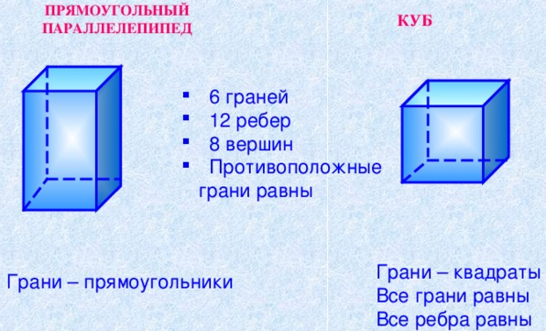
МАТЕМАТИКА
5
КЛАСС
Тема:
РЕШЕНИЕ
ЗАДАЧ

Slide 2
ПРОВЕРКА САМОСТОЯТЕЛЬНОЙ РАБОТЫ
248. Ответ: 200 см = 2 м проволоки

Slide 3
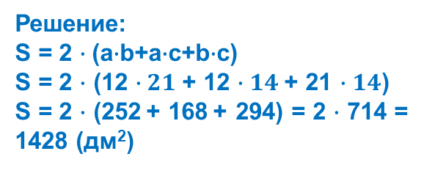
РЕШЕНИЕ ЗАДАЧ
249. Прямоугольный параллелепипед имеет измерения
12 дм, 21 дм и 14 дм. Найдите площадь его поверхности.
Дано: прям. пар.
а = 12 дм
b = 21 дм
с = 14 дм
S - ? дм²
Решение:
S = 2 $∙$(a$∙$b+a$∙$c+b$∙$c)
S = 2 $∙$ (12 $∙21$+ 12 $∙14$+ 21 $∙14$)
S = 2 $∙$ (252 + 168 + 294) = 2 $∙$ 714 =
1428 (дм²)
Ответ: S = 1428 дм²

Slide 4
РЕШЕНИЕ ЗАДАЧ
250. Аквариум имеет форму открытого сверху прямоугольного параллелепипеда. Сколько листов стекла и какого размера необходимо для изготовления данного аквариума ?
Дано: прям. пар.
а = 60 см
b = 30 см
с = 50 см
Сколько листов стекла и каких размеров?
Ответ: 1 лист с размерами 60 см на 30 см
2 листа с размерами 50 см на 60 см
2 листа с размерами 50 см на 30 см
_{передняя}
_{боковая}
_{нижняя}

Slide 5
РЕШЕНИЕ ЗАДАЧ
Дано: прям. пар.
а = 40 см
b = 30 см
с = 50 см
Сколько листов стекла и каких размеров?
Ответ: 1 лист с размерами 40 см на 30 см
2 листа с размерами 50 см на 30 см
2 листа с размерами 40 см на 50 см
_{передняя}
_{боковая}
_{нижняя}

Slide 6
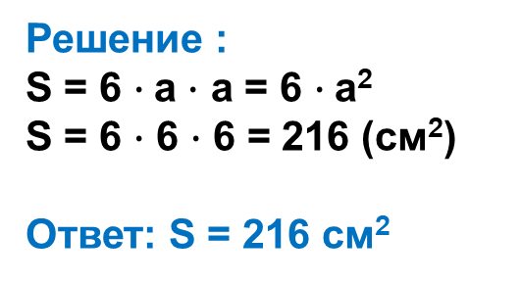
РЕШЕНИЕ ЗАДАЧ
251. Необходимо раскрасить куб с ребром в 6 см. Какая площадь куба при этом будет раскрашена?
Дано: куб
а = 6 см
S - ? см²
Решение :
S = 6 $∙$a $∙$ а = 6 $∙$a²
S = 6 $∙$ 6 $∙$ 6 = 216 (см²)
Ответ: S = 216 см²

Slide 7
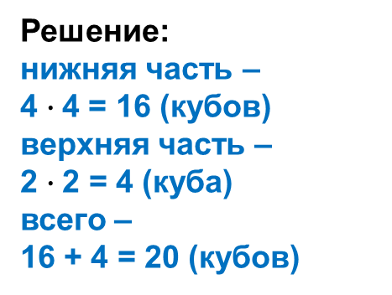
РЕШЕНИЕ ЗАДАЧ
252. Из скольких кубов состоит фигура на рис.10?
Решение:
нижняя часть –
4 $∙$4 = 16 (кубов)
верхняя часть –
2 $∙\text{2}$ = 4 (куба)
всего –
16 + 4 = 20 (кубов)
Ответ: фигура состоит из 20 кубов

Slide 8
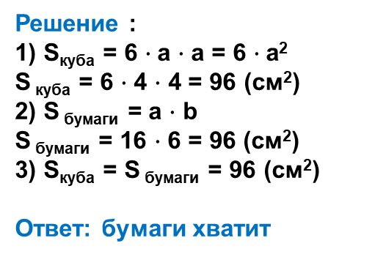
РЕШЕНИЕ ЗАДАЧ
253. Цветная бумага имеет измерения 16 см и 6 см. Достаточно ли ее для покрытия куба с ребром в 4 см
Дано: куб
а_{куба} = 4 см
Размеры бумаги :
a = 16 см
b = 6 cм
Хватит ли бумаги?
Решение :
1) S_{куба} = 6 $∙$a $∙$ а = 6 $∙$a²
S _{куба} = 6 $∙$ 4 $∙$ 4 = 96 (см²)
2) S _{бумаги} = а $∙$ b
S _{бумаги} = 16 $∙$ 6 = 96 (см²)
3) S_{куба} = S _{бумаги} = 96 (см²)
Ответ: бумаги хватит

Slide 9
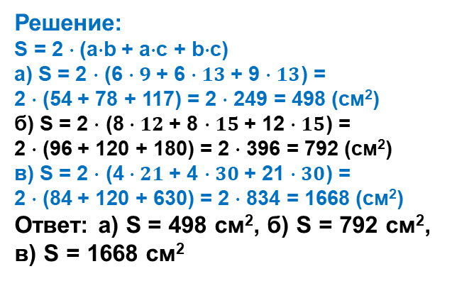
РЕШЕНИЕ ЗАДАЧ
254. Измерения прямоугольного параллелепипеда равны: а) 6 cм,9 cм и 13 см; б) 8 cм,12 cм и 15 cм; в) 4 cм,21 cм и 30 см. Найдите площадь его поверхности.
Дано: прям. пар.
а) а = 6 см
b = 9 см
с = 13 см
б) а = 8 см
b = 12 см
с = 15 см
в) а = 4 см
b = 21 см
с = 30 см
S - ? см²
Решение:
S = 2 $∙$(a$∙$b + a$∙$c + b$∙$c)
а) S = 2 $∙$ (6 $∙9$+ 6 $∙13$+ 9 $∙13$) =
2 $∙$ (54 + 78 + 117) = 2 $∙$ 249 = 498 (см²)
б) S = 2 $∙$ (8 $∙12$+ 8 $∙15$+ 12 $∙15$) =
2 $∙$ (96 + 120 + 180) = 2 $∙$ 396 = 792 (см²)
в) S = 2 $∙$ (4 $∙21$+ 4 $∙30$+ 21 $∙30$) =
2 $∙$ (84 + 120 + 630) = 2 $∙$ 834 = 1668 (см²)
Ответ: а) S = 498 см², б) S = 792 см²,
в) S = 1668 см²

Slide 10
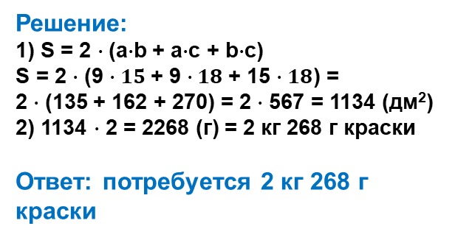
РЕШЕНИЕ ЗАДАЧ
255.Необходимо раскрасить поверхность прямоугольного параллелепипеда с измерениями 9 дм, 15 дм и 18 дм. На 1 дм² поверхности нужно 2 г краски. Сколько краски потребуется, чтобы окрасить поверхность параллелепипеда?
Дано: прям. пар.
а = 9 дм
b = 15 дм
с = 18 дм
на 1 дм² – 2 г краски
Сколько краски
на весь прям. пар. -?
Решение:
1) S = 2 $∙$(a$∙$b + a$∙$c + b$∙$c)
S = 2 $∙$ (9 $∙15$+ 9 $∙18$+ 15 $∙18$) =
2 $∙$ (135 + 162 + 270) = 2 $∙$ 567 = 1134 (дм²)
2) 1134 $∙$ 2 = 2268 (г) = 2 кг 268 г краски
Ответ: потребуется 2 кг 268 г краски

Slide 11
ЗАДАНИЯ ДЛЯ САМОСТОЯТЕЛЬНОЙ РАБОТЫ
В

